Slide 1



Slide 2


化疗后合并重症感染治疗

Slide 3

● 病例简介
摘要
1.独特性：化疗后合并严重肺部感染
2.背景：患者化疗后，粒缺时间长，合并严重肺部感染16

Slide 4
● 患者基础信息
1.人口学信息：16岁，男，学生
2.主诉：间断发热1月余
3.既往史：无特殊

Slide 5
● 入院后检查
1.体格检查：
体温38.9
2.辅助检查：
肺部感染病灶

Slide 6
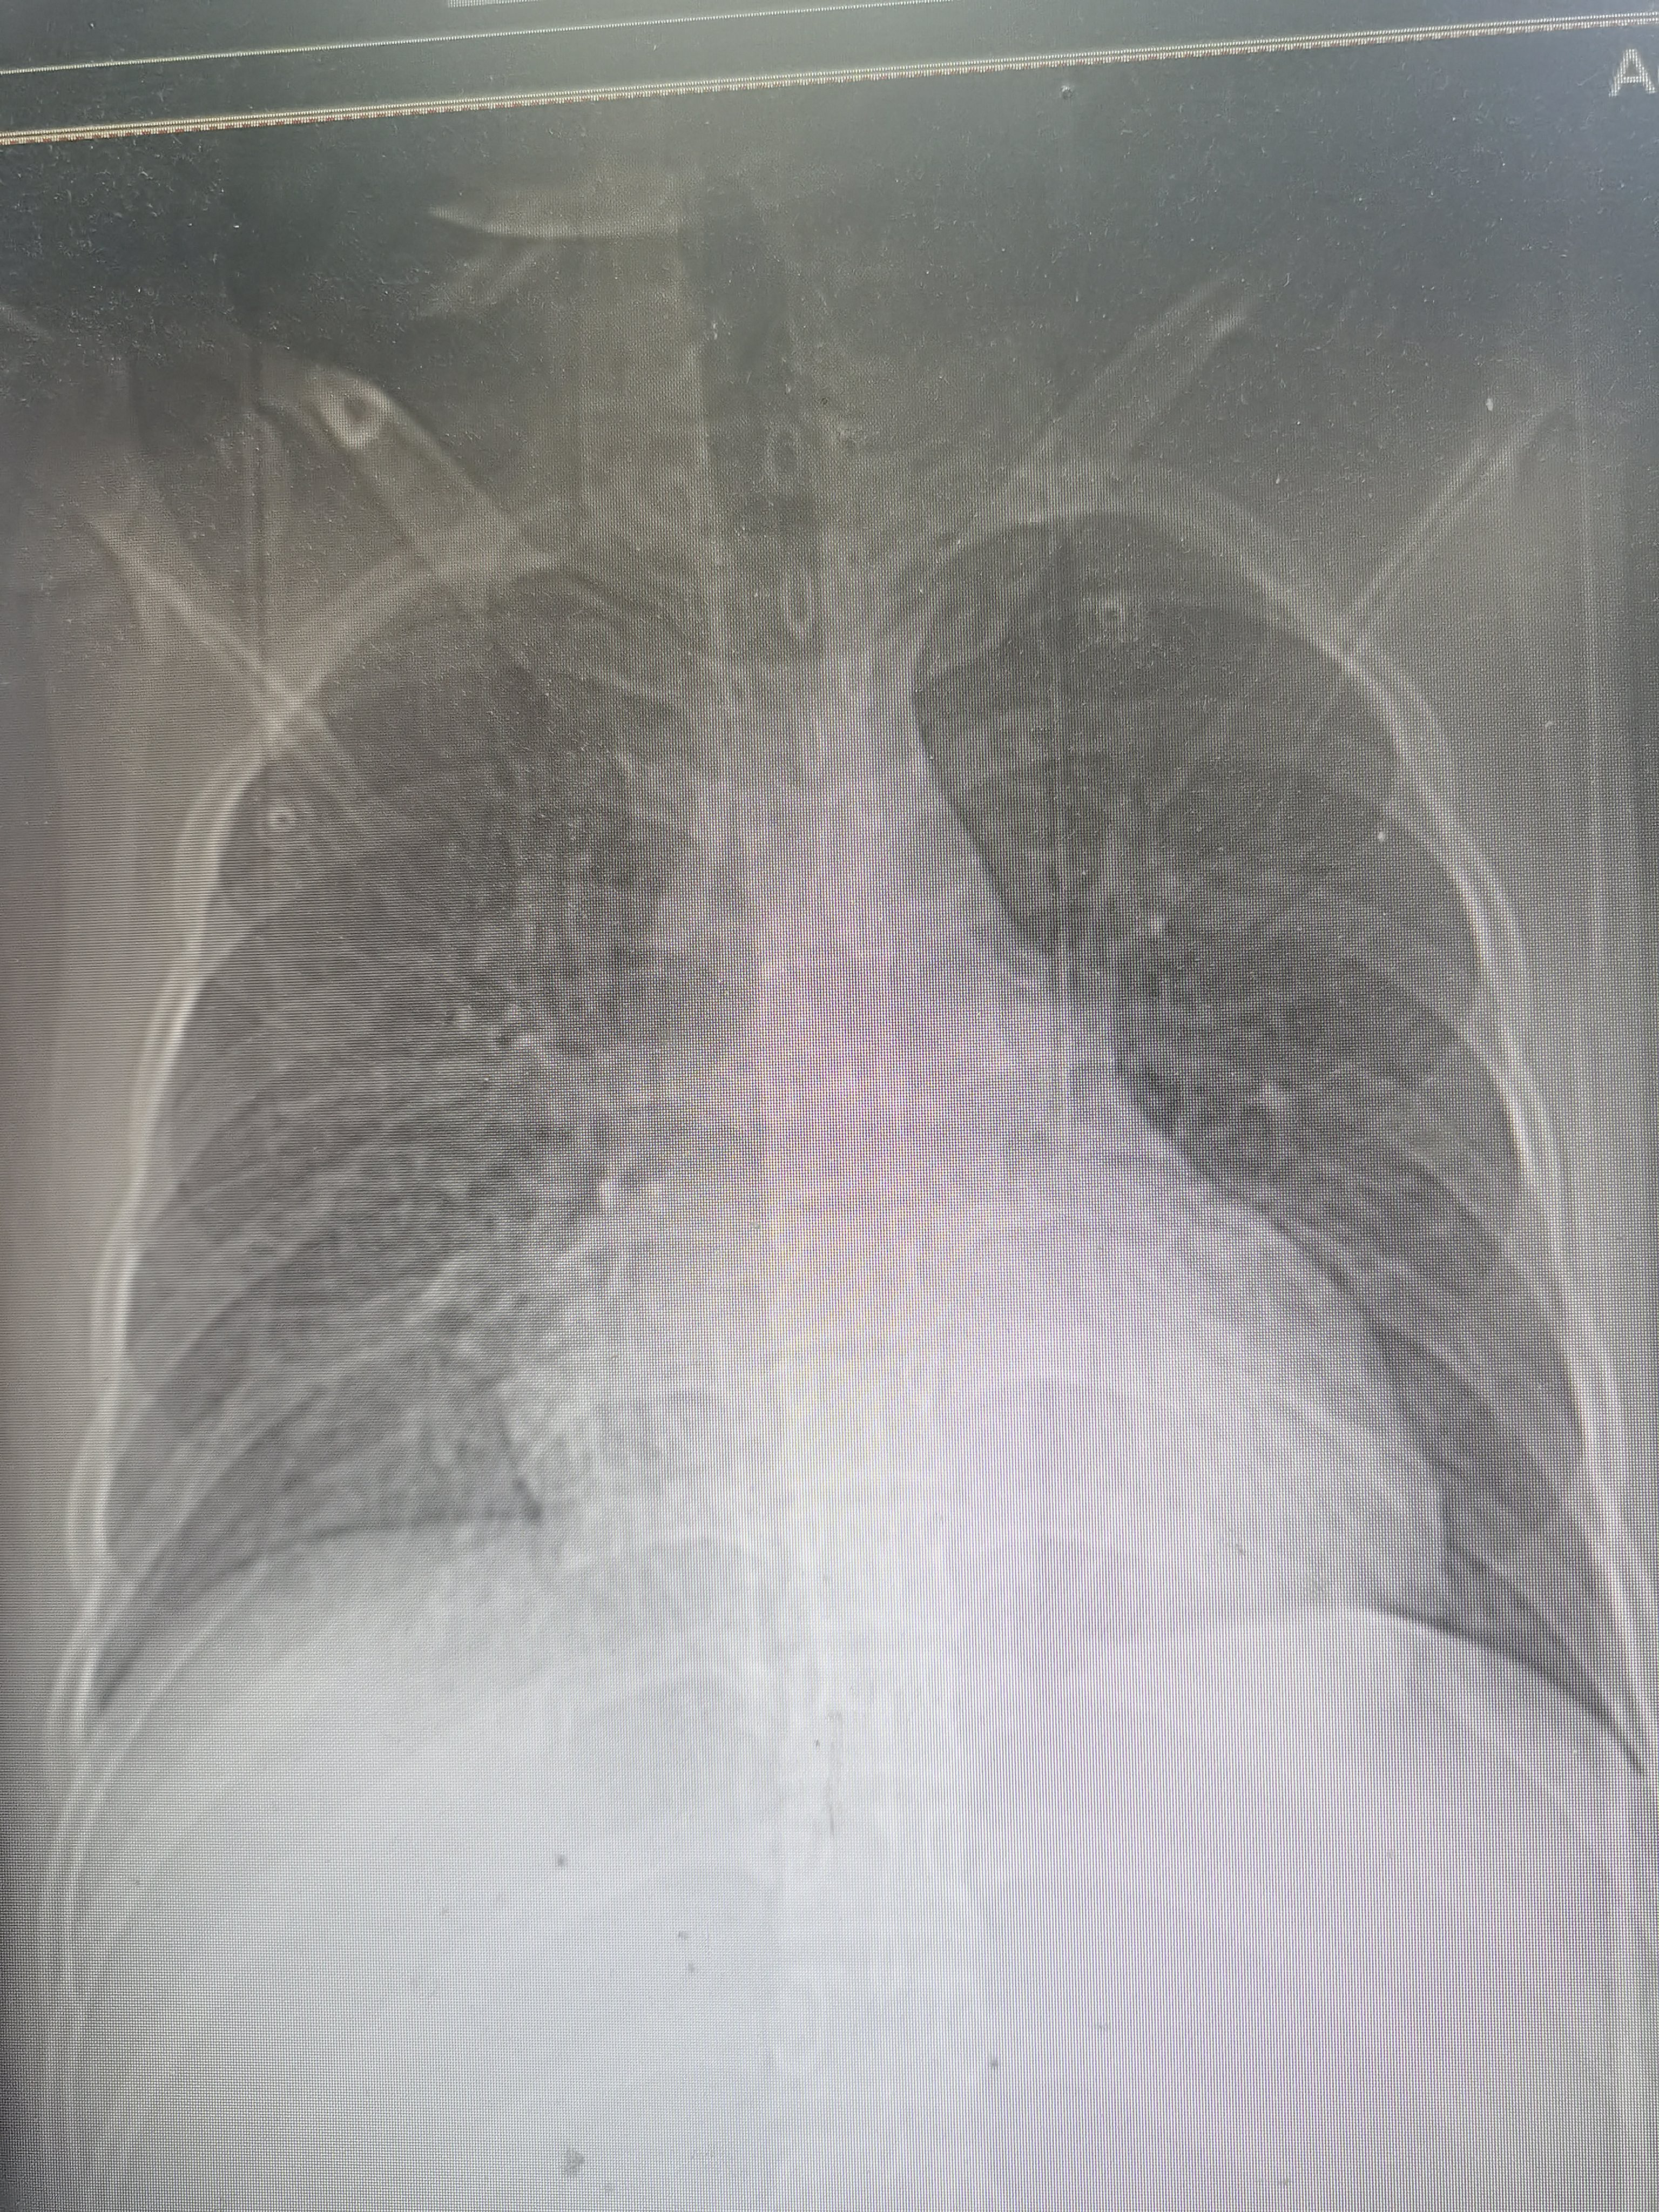
● 入院后检查
3.影像学检查：

Slide 7
● 诊断评估
诊断评估
1.初步诊断：脓毒性休克
2.诊断依据：骨髓检查
3.鉴别诊断：诊断明确，无需鉴别

Slide 8
● 治疗过程
1.药物：多粘菌素耐受性差
2.手术：无

Slide 9
● 治疗过程
3.微生物/病理结果：无
4.方案调整：更改为依拉环素治疗
5.指标追踪：炎症指标持续升高

Slide 10
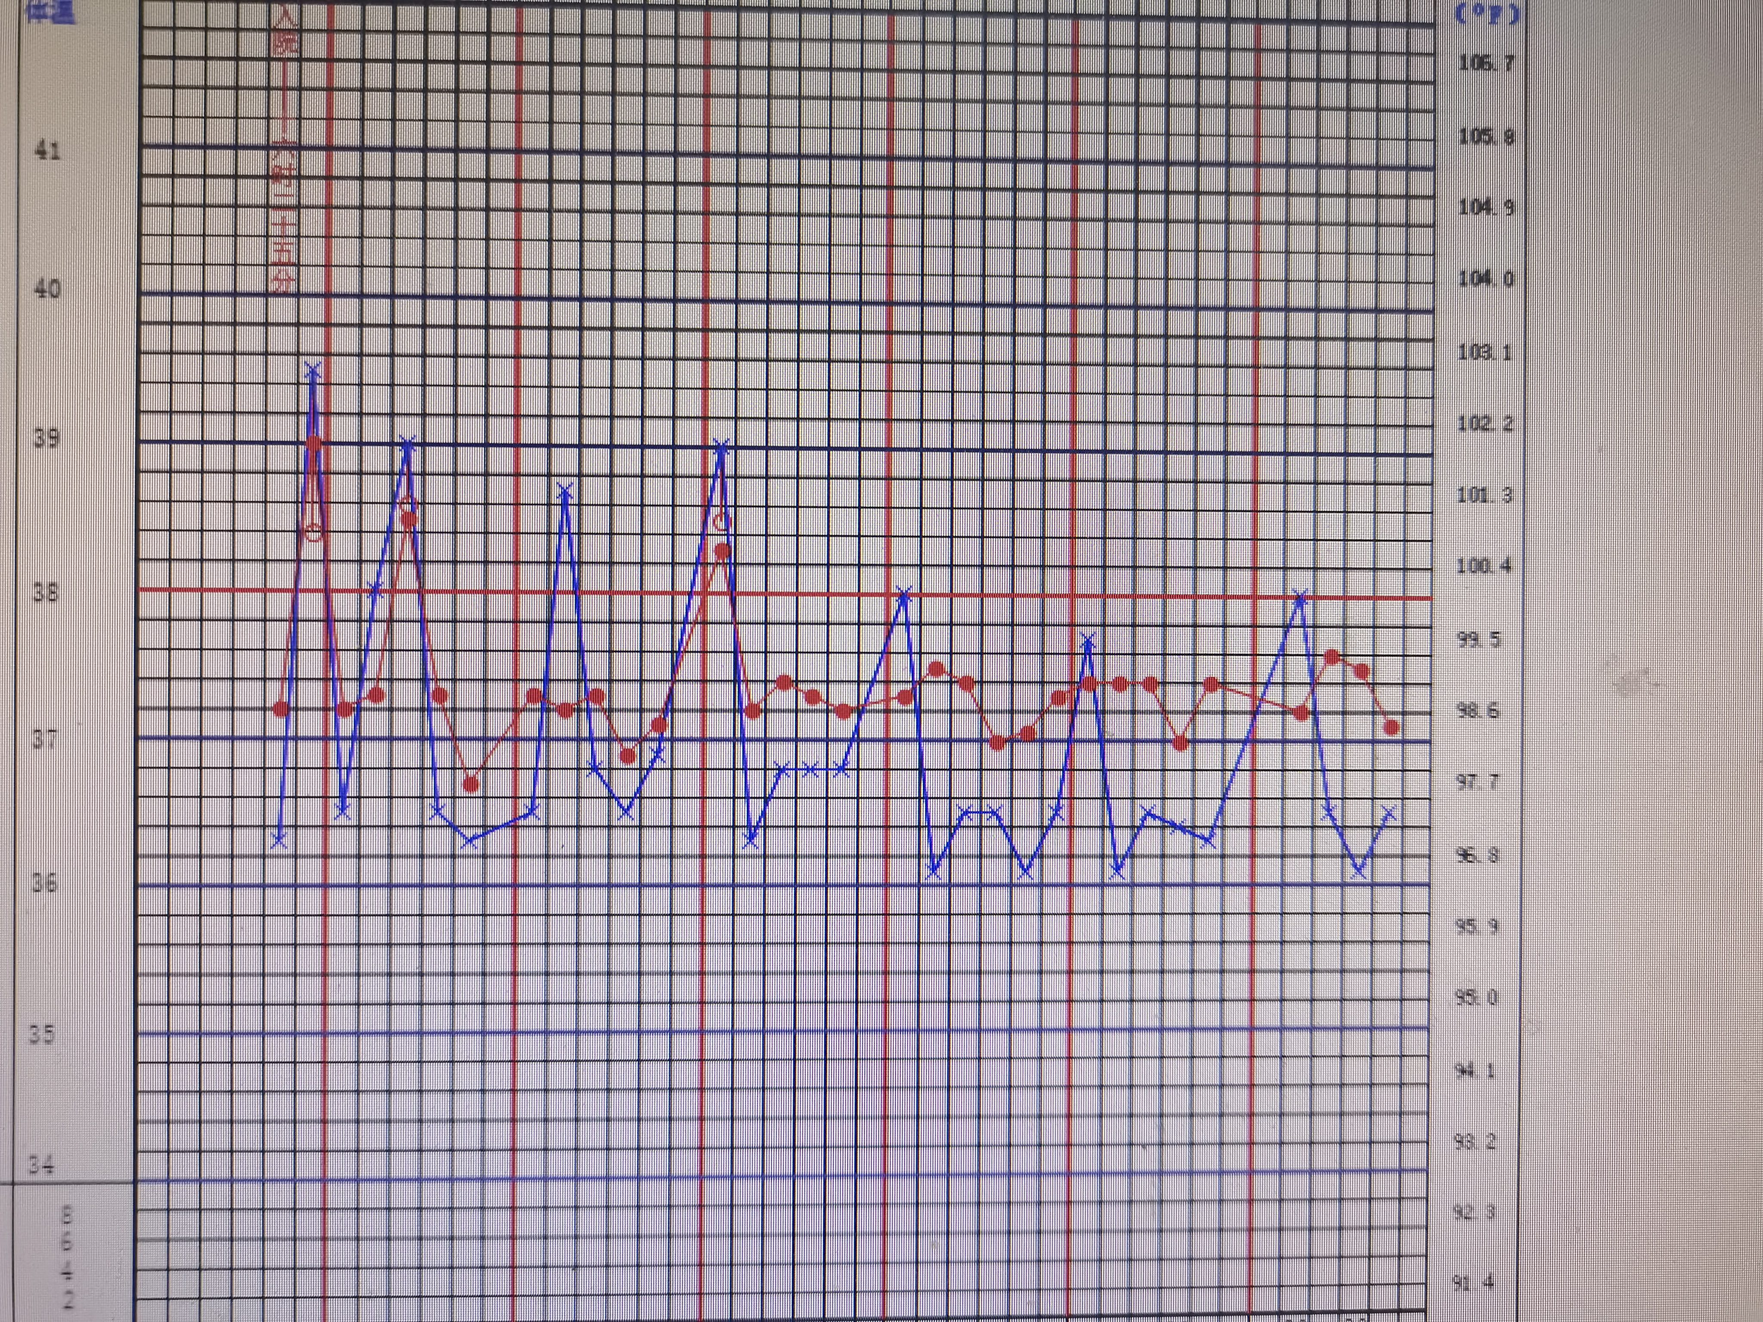
● 治疗过程
3.时间轴记录:(折线图)

Slide 11

● 诊疗体会
1.疗效评价：耐受性可
2.局限性：治疗费用高
3.结论：依拉环素在抗感染过程中疗效可靠
总体耐受性可
肝肾毒性不大

Slide 12
感谢观看
敬请指导

